Slide 1
Язык программирования Python
Особенности создания оконных приложений в Python (ч.1)
VII
Крашенинников Роман Сергеевич
Главный специалист отдела системного администрирования РХТУ им. Д.И. Менделеева, ведущий программист кафедры информационных компьютерных технологий

Slide 2
Темы
Библиотека Tkinter

Slide 3
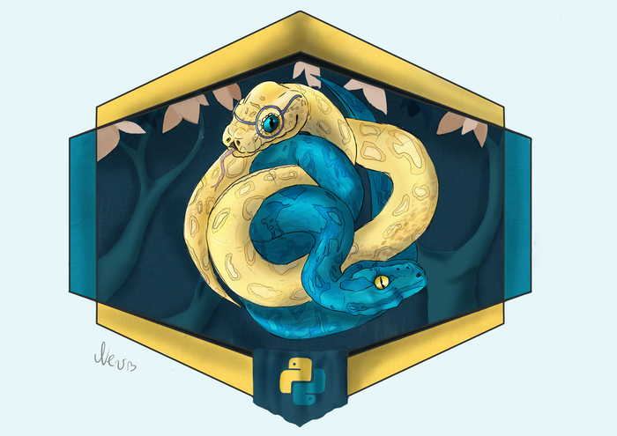
Полезные ресурсы
Курс по Tkinter #1
Курс по Tkinter #2

Slide 4
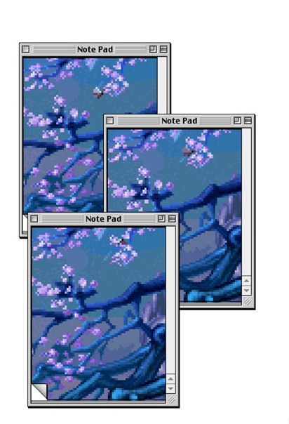
Библиотека Tkinter
В Python есть довольно много GUI фреймворков (graphical user interface), однако только Tkinter встроен в стандартную библиотеку языка. У Tkinter есть несколько преимуществ. Он кроссплатформенный, поэтому один и тот же код можно использовать на Windows, macOS и Linux.
Визуальные элементы отображаются через собственные элементы текущей операционной системы, поэтому приложения, созданные с помощью Tkinter, выглядят так, как будто они принадлежат той платформе, на которой они работают.
Хотя Tkinter является популярным GUI фреймворком на Python, у него есть свои недостатки. Один из них заключается в том, что графические интерфейсы, созданные с использованием Tkinter, выглядят устаревшими. Если вам нужен современный, броский интерфейс, то Tkinter может оказаться не совсем тем, для этого есть PyQt5 который развивается сильнее в данном плане.

Slide 5
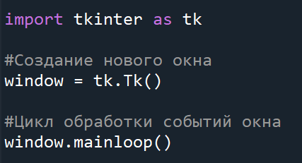
Tkinter создание окна
Главным элементом GUI Tkinter является окно. Окнами называют контейнеры, в которых находятся все GUI элементы. Данные GUI элементы, к числу которых относятся текстовые боксы, ярлыки и кнопки, называются виджетами. Виджеты помещаются внутри окон.
Пример создания окна

Slide 6
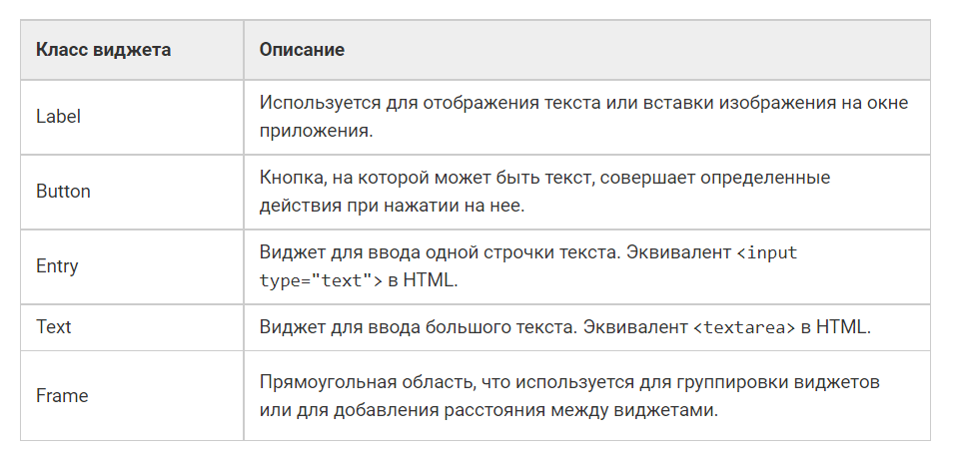
Tkinter Виджеты
Виджеты являются основой GUI фреймворка Tkinter в Python. Это элементы, через которые пользователи взаимодействуют с программой. В Tkinter каждый виджет определен классом.

Slide 7
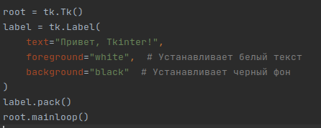
Виджет label
Виджеты Label используется для отображения текста или картинок. Текст на виджете Label, не может редактироваться пользователем. Он только показывается. Настроить цвет текста и фона, а так же ширину, высоту и другое, можно при помощи соответствующих параметров.
Пример создания Label

Slide 8
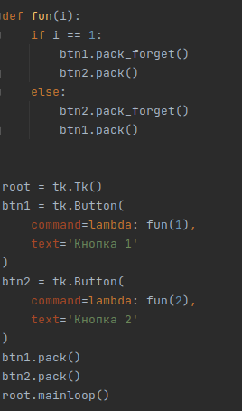
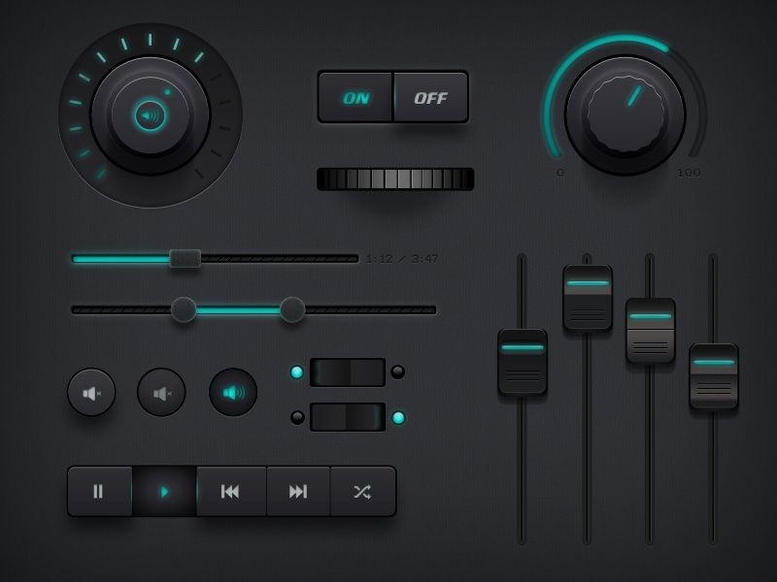
Виджет Button
Виджеты Button нужны для создания кликабельных кнопок. Их можно настроить таким образом, чтобы при нажатии вызывалась определенная функция. Для присвоения кнопке функции используется аргумент command.
Пример создания Button

Slide 9
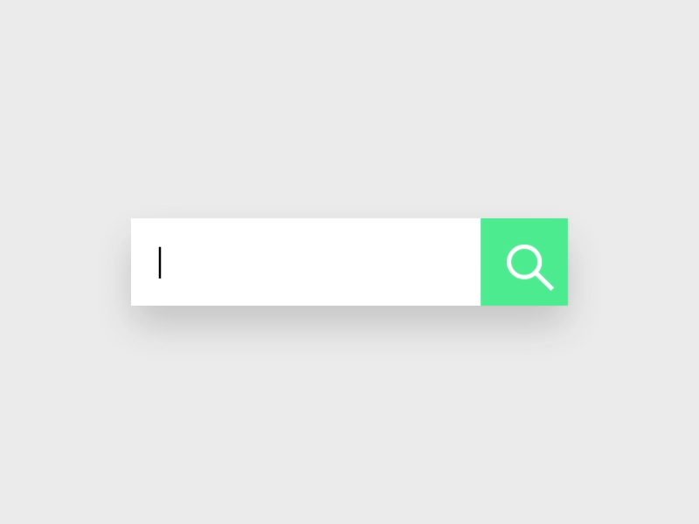
Виджет Entry
В случаях, когда требуется получить текстовую информацию от пользователя, используется виджет Entry. Он отображает небольшой текстовый бокс, куда пользователь может ввести текст. Для получения текста и присваивания его значения переменной name используется метод .get().
Пример создания Entry

Slide 10
Виджет text
Виджеты Text используются для ввода текста, как и виджеты Entry. Разница в том, что Text может содержать несколько строчек текста. С виджетом Text пользователь может вводить целые параграфы или страницы текста. Для использования метода get требуется передать начальный и конечный индексы.
Пример создания Text

Slide 11
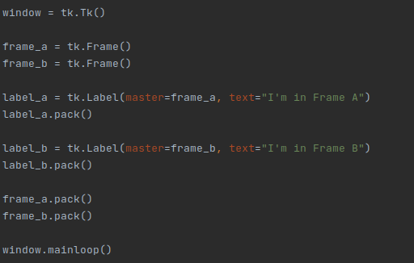
Виджет frame
Виджет Frame необходим для группирования элементов в окне. Frame играет важную роль для организации макета виджетов. Рамки могут менять свой стиль с помощью атрибута relief, который создает границу вокруг рамки. Для применения эффекта рамки нужно установить значение атрибута borderwidth выше, чем 1. Данный атрибут корректирует ширину рамки в пикселях.
Пример создания Frame

Slide 12
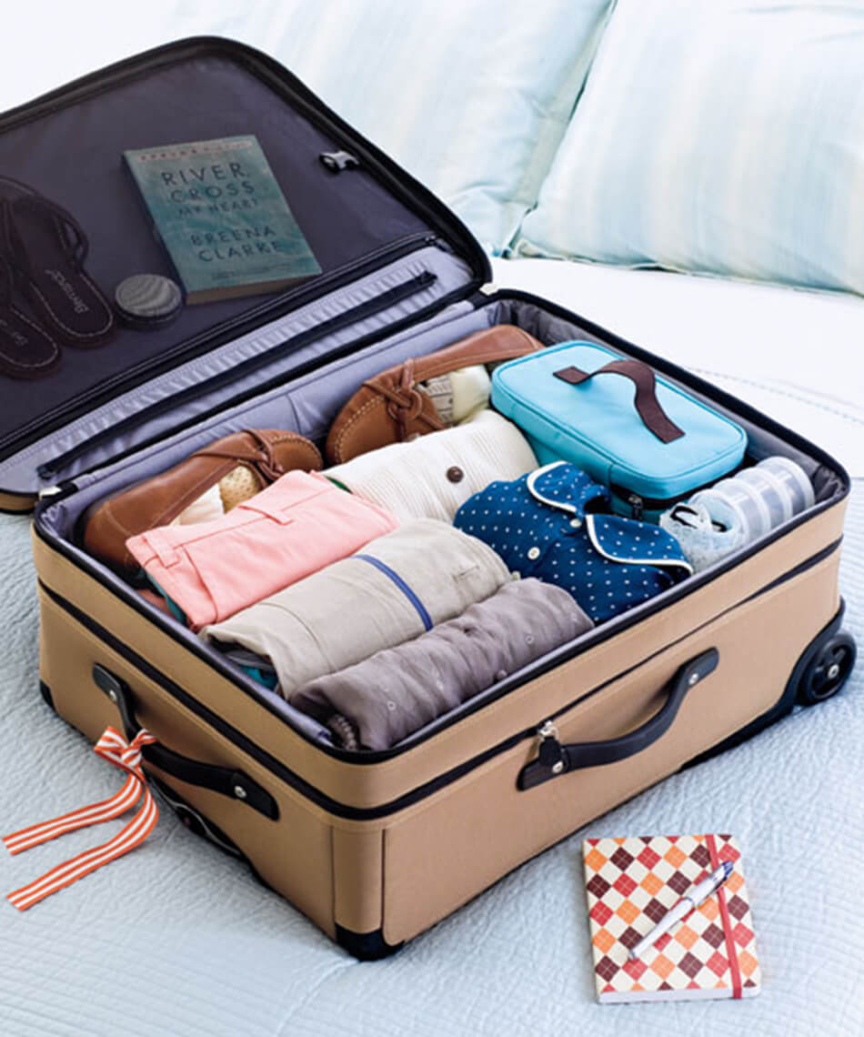
менеджер геометрии pack
Менеджер .pack() используется для размещения виджетов на рамку или на окне приложения в определенном порядке использует алгоритм упаковки. Для заданного виджета у алгоритма упаковки есть два основных этапа:
Расчет прямоугольной области, называемой участком. Размер области подходит для вмещения виджета, а оставшаяся ширина (или высота) окна заполняется пустым пространством;
Центрирование виджета в участке, если не указано другое местоположение в окне.

Slide 13
менеджер геометрии pack
Менеджер .pack() принимает некоторые ключевые аргументы для более точной настройки размещения виджетов. К примеру, можно установить ключевой аргумент fill для уточнения в какое направление рамки будут пополняться. Доступная опция tk.X для горизонтального направления, tk.Y для вертикального направления и tk.BOTH для обоих. Далее представлен код для горизонтального заполнения окна тремя рамками. Аргумент side от метода .pack() уточняет, на какую сторону окна виджет должен размещаться.

Slide 14
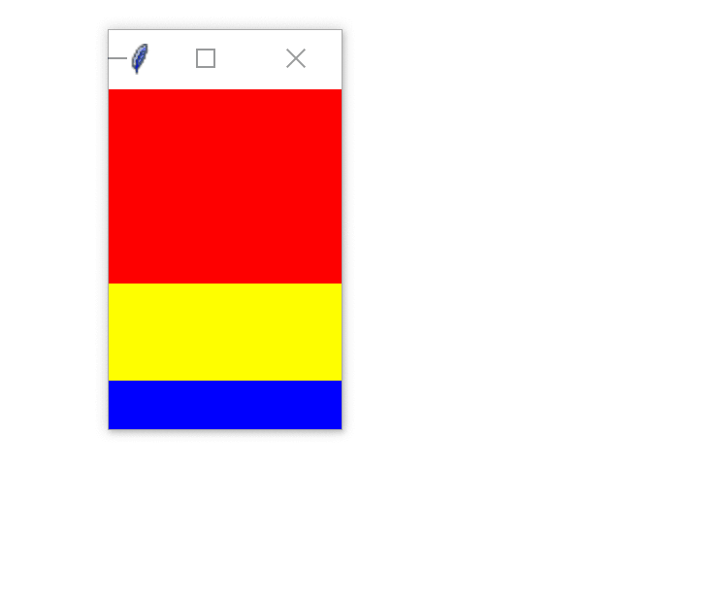
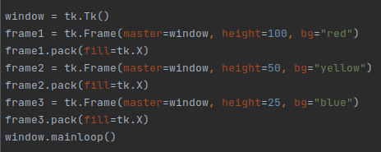
менеджер геометрии pack

Slide 15
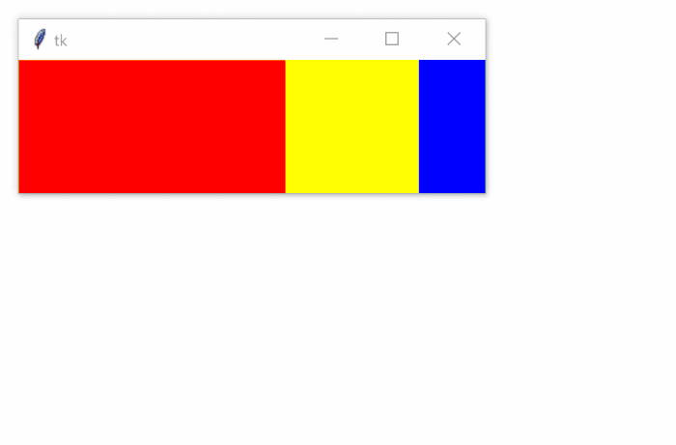
менеджер геометрии pack

Slide 16
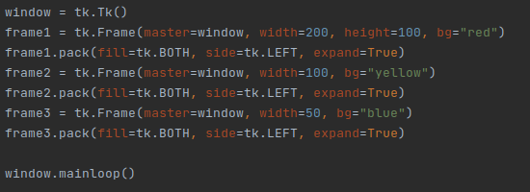
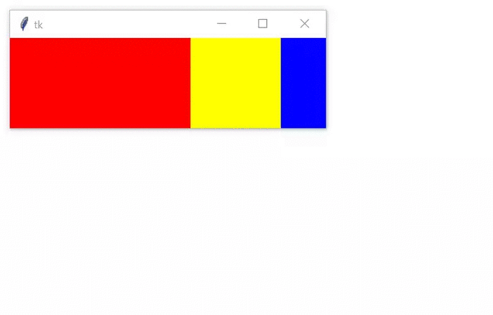
менеджер геометрии pack

Slide 17
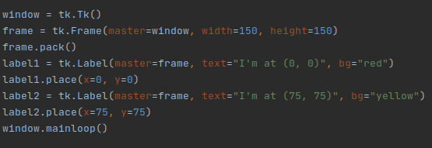
менеджер геометрии place
Для управления точным местом расположения виджета в окне или в рамке используется менеджер .place(). Вы должны указать два ключевых аргумента x и y, которые определяют координаты x и y для верхнего левого угла виджета. Аргументы x и y измеряются в пикселях.

Slide 18
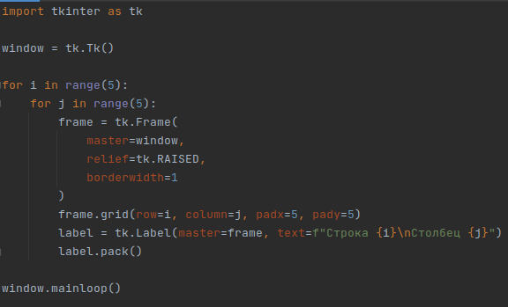
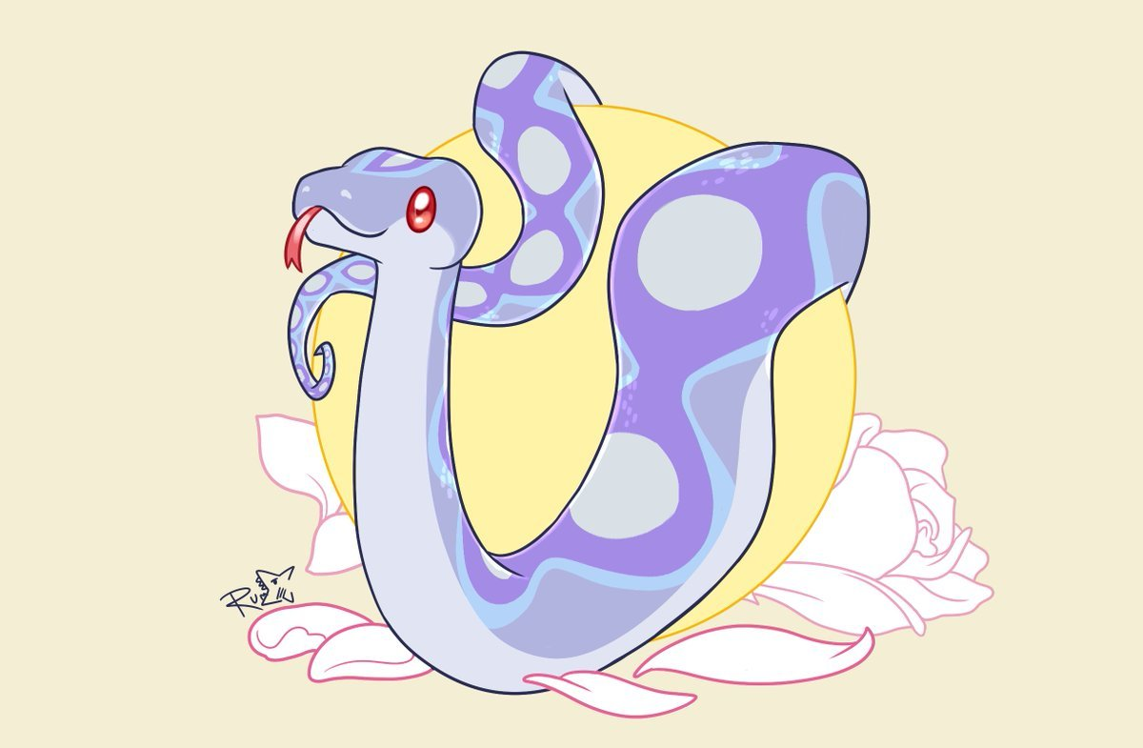
менеджер геометрии grid
Менеджер .grid() работает путем разделения окна или рамки на строки и столбцы (на сетку). Вы указываете местоположение виджета, вызывая метод .grid() и передавая индексы row и column (строки и столбца) в ключевые аргументы строки и столбца соответственно.

Slide 19
менеджер геометрии grid
Можно настроить так, чтобы строки и столбы сетки будут реагировать на изменение размера окна с помощью метода .columnconfigure() и .rowconfigure() для объекта окна приложения. Помните, что сетка привязана к окну, даже если вы вызываете метод .grid() для каждой рамки. Метод .columnconfigure() и .rowconfigure() принимают три важных аргумента:
Индекс столбца или строки сетки, которого нужно настроить (или список индексов для настройки нескольких строк или столбцов одновременно);
Ключевой аргумент под названием weight, который определяет, как столбец или строка должны реагировать на изменение размера окна относительно других столбцов и строк;
Ключевой аргумент под названием minsize, который устанавливает минимальный размер высоты строки или ширины столбца в пикселях.

Slide 20
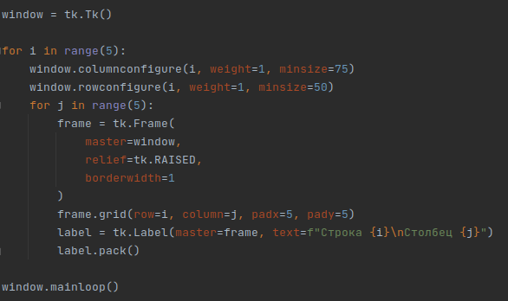
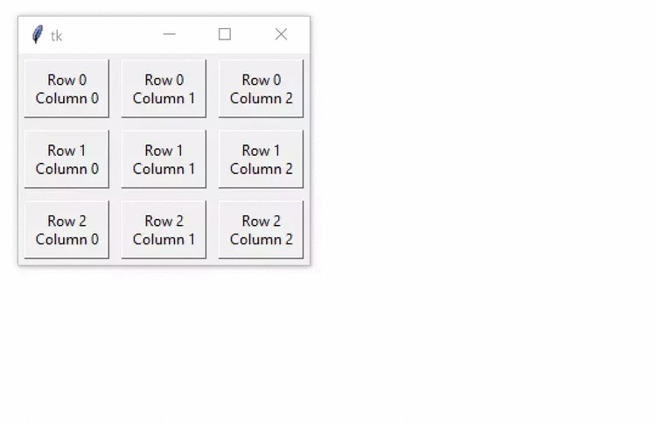
менеджер геометрии grid
Аргумент weight по умолчанию равен 0 . Это означает, что столбец или строка не расширяются при изменении размера окна. Если каждому столбцу и строке присвоен weight=1, то все они будут меняться одинаково. Если вес (weight) одного столбца 1, а у другого 2, то второй столбец расширяется вдвое быстрее первого.

Slide 21
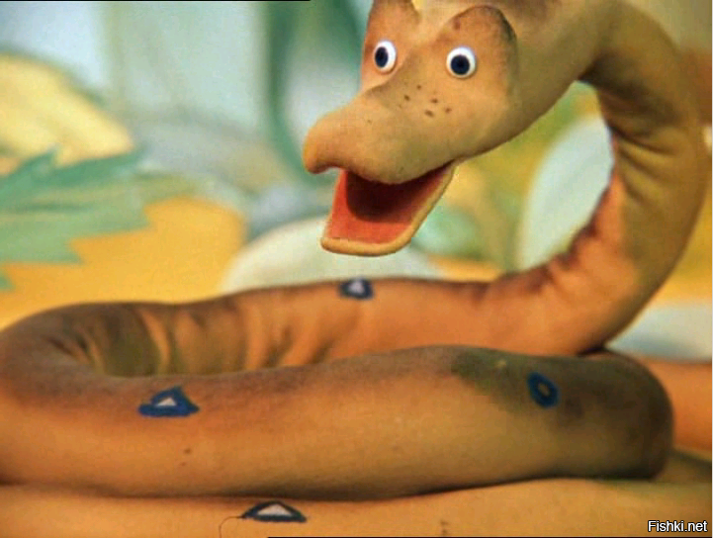
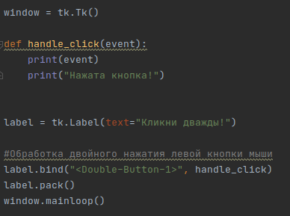
Обработчик событий Bind
Для вызова обработчика событий во время возникновения события, связанного с виджетом, используется метод .bind(). Обработчик событий напрямую связан с событием. Обработчик события связан с виджетом, для которого вызывается метод .bind(). Когда вызывается обработчик события, объект события передается в функцию обработчика события.

Slide 22
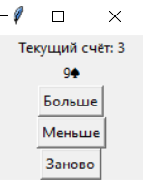
Задание для самоконтроля
При помощи библиотеки Tkinter реализовать игру:
Игра больше/меньше – из колоды карт (52 карты) тянется карта и игрок пытается угадать будет ли следующая карта по значению больше или меньше. Если игрок угадывает, тянется следующая карта, если нет, игра заканчивается. Если колода кончилась, игрок победил и игра заканчивается. Специальное правило – считается, что туз меньше двойки, но больше всех остальных карт.
Примерный интерфейс

Slide 23
Спасибо за внимание!

